Slide 1





全国公开课系列———
龙虎进攻创新高
你如何把控节奏
经传投研
张明科
课程日期
执业编号
投资顾问
A1120619100001
基金从业
A20250629000895

Slide 2
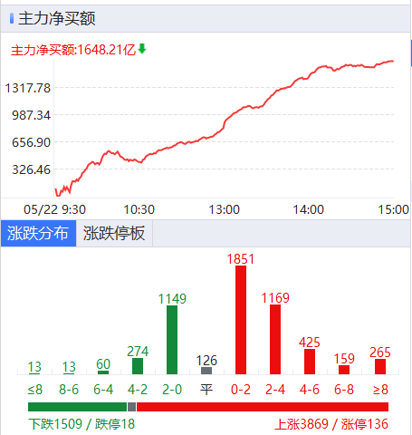
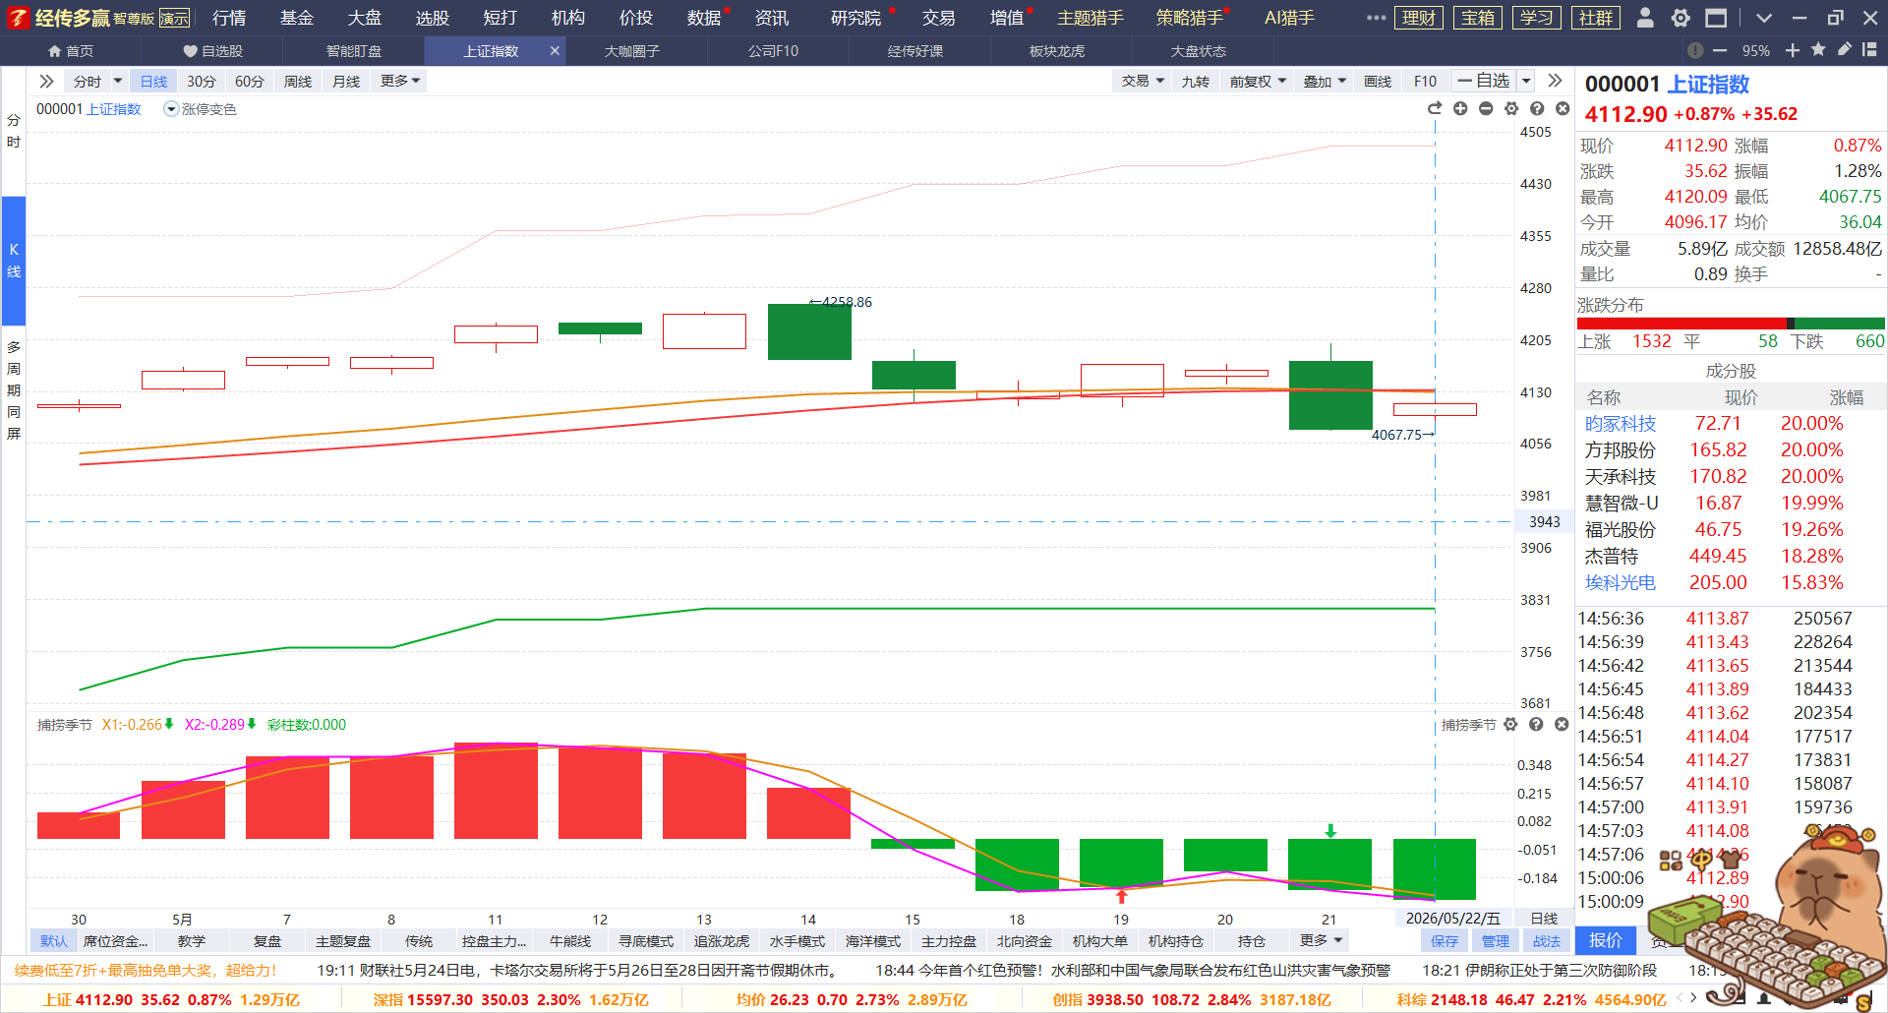
大盘及市场节奏
3万亿以上，游资接筹，极端下行看反抽，周线死叉，日线表现会不稳定；
龙虎关注度高的方向：科技成长+资源涨价+能源替换；
战法选择：紫旗回档（稳定）、紫旗突破熊线（强势）。

Slide 3
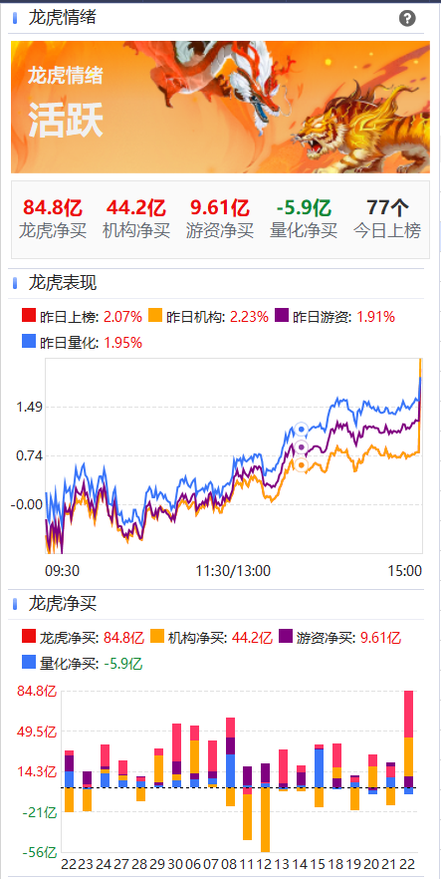
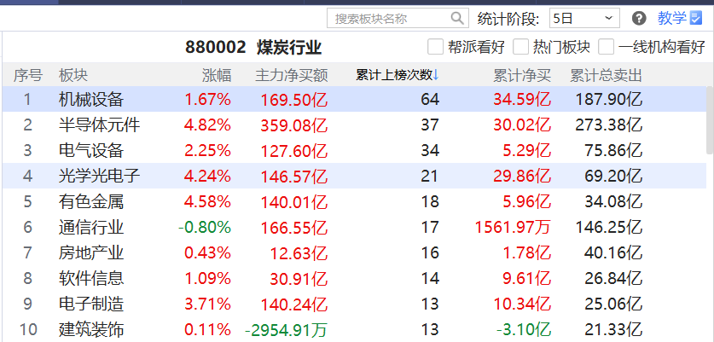
龙虎活跃度和炒作方向
最新龙虎
板块龙虎
龙虎净买强度越高，短线炒作情绪越好
累计上榜次数越多的板块，往往为短线热炒的方向

Slide 4
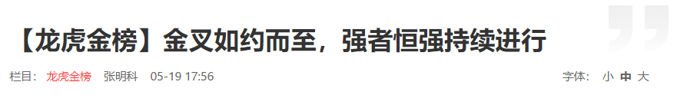
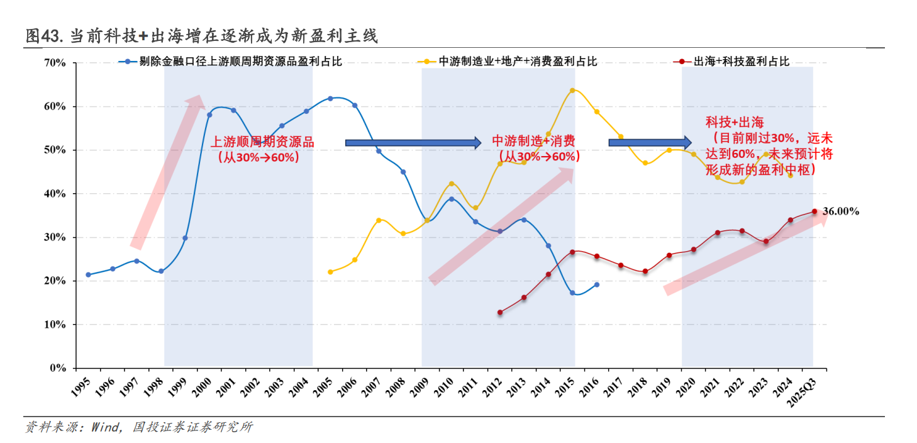
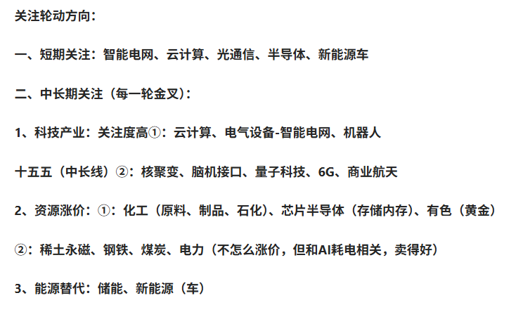
科技+出口的大趋势
根据经济发展阶段理论，板块（剔除金融）占 A 股盈利占比突破 30%后，
在后续 5~8 年将持续提升至60%达到峰值，并成为该阶段的核心基本面主线

Slide 5
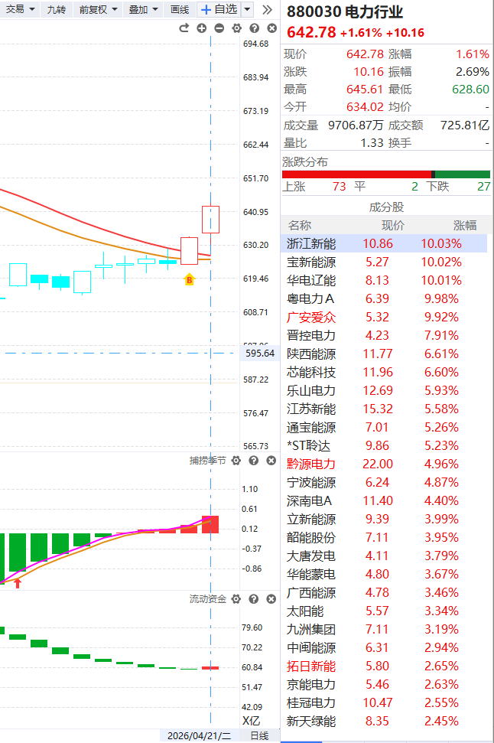
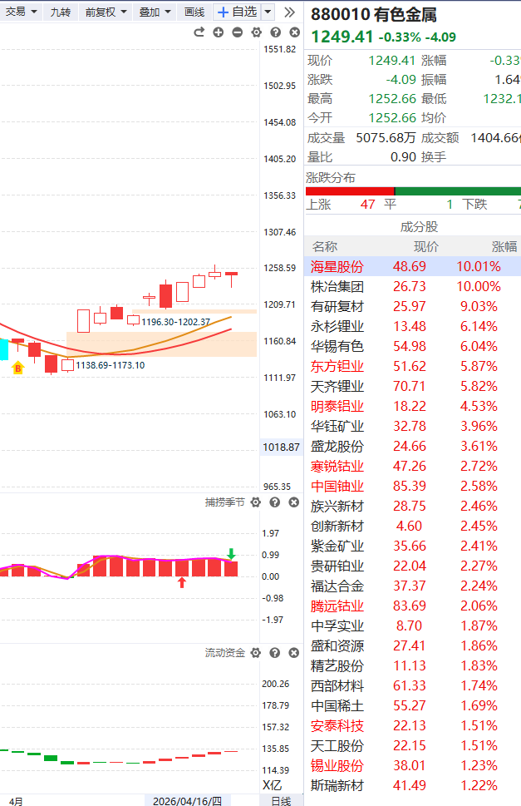
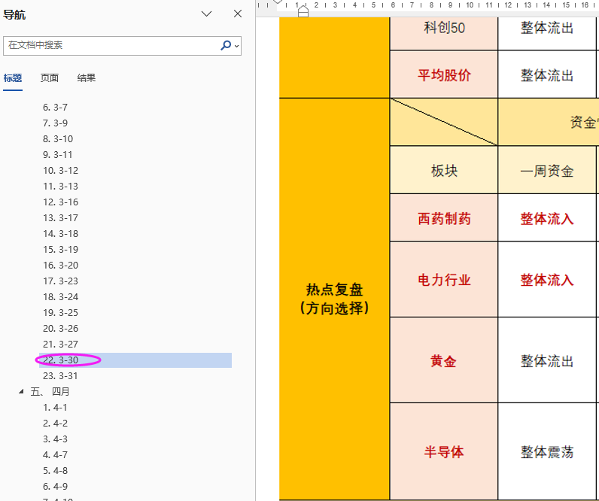
强势板块的起势特征
1、流动资金持续3天以上翻红；
2、下跌阶段，股价涨停数量较多，个股连板趋势好；
3、近期累计龙虎上榜次数较多

Slide 6

紫旗回档战法
资金：近10天出紫旗
(龙虎资金净买入，且有机构参与，稳中带强）
1
紫旗回档示意图
趋势：智能辅助线
跌破辅助线则为战法结束
2
3
买卖点：金叉死叉
有其他资金支持更好
三板斧升级板：追求游资机构进攻后的强力回档溢价！

Slide 7
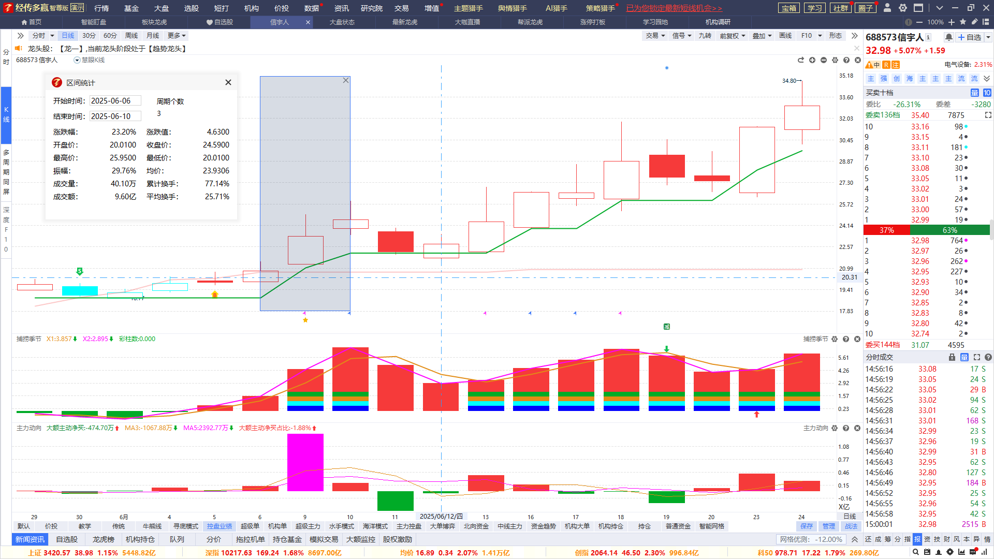
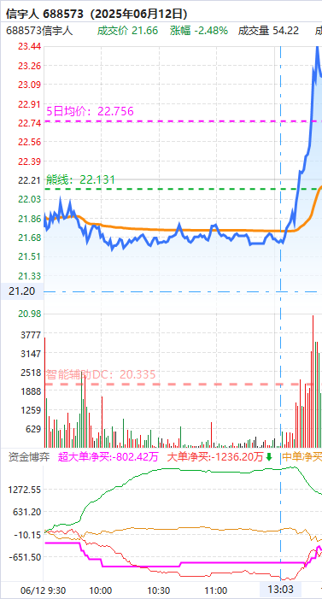
紫旗突破熊线（强者恒强）
1
近10日涨幅超20%
3
买点：股价向上突破熊线
2
近10日出龙虎紫旗
4
卖点：捕捞季节死叉
资料来源：经传软件
近期龙虎紫旗+涨幅超20%，确保有主力关注+势头强劲，吸引更多资金关注

Slide 8
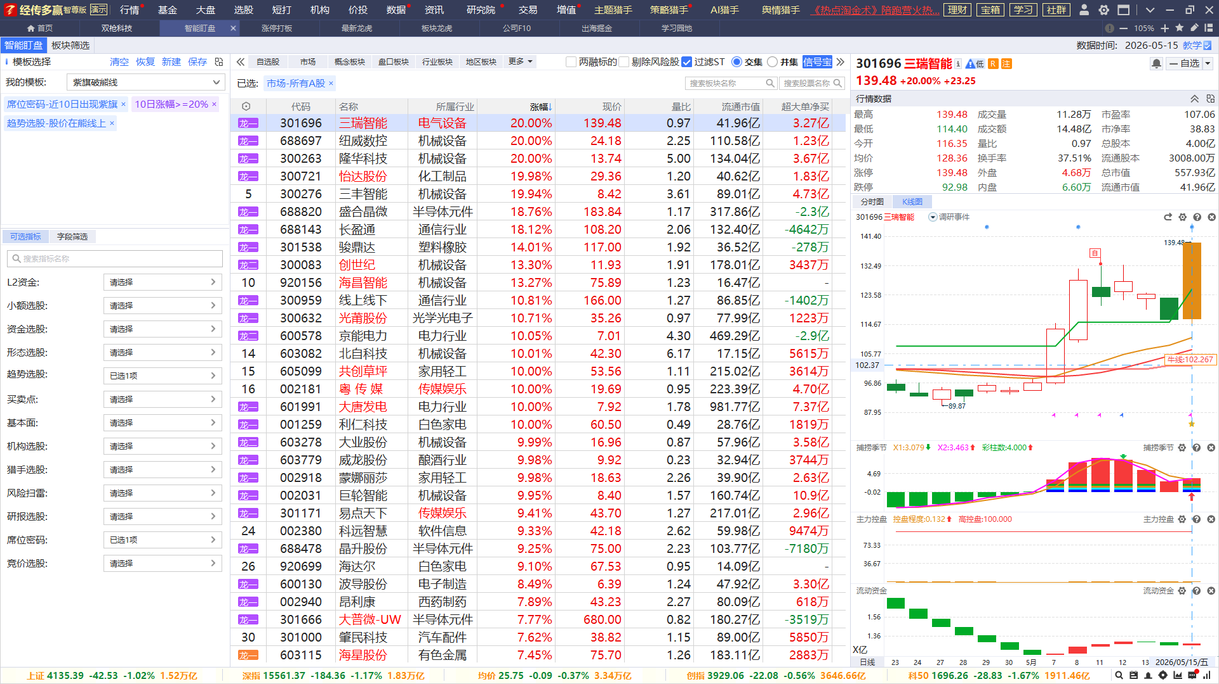
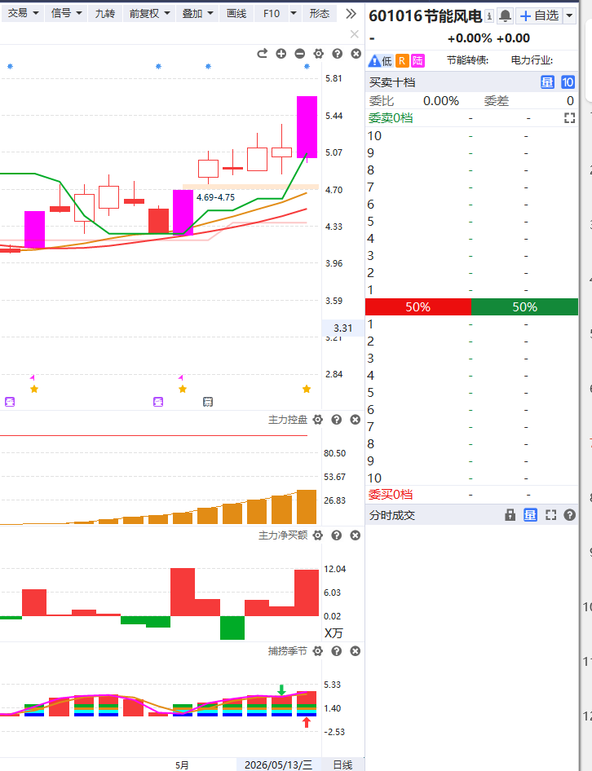
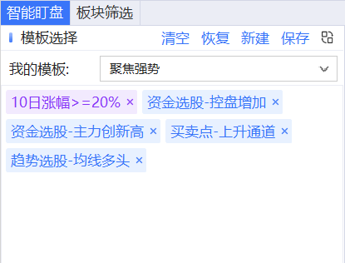
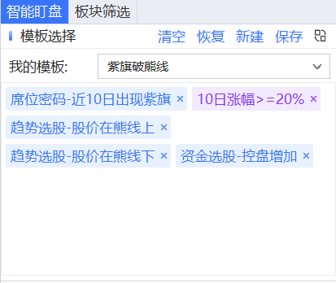
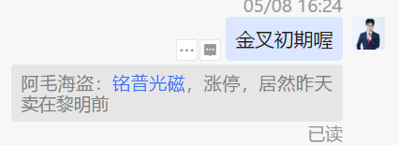
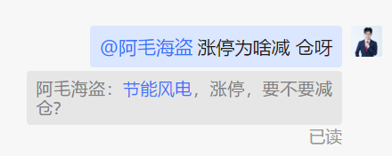
强势行情的选股和操作
短线/选股王
机构版
要有强者恒强的思维，敢操作，更要耐心持有

Slide 9



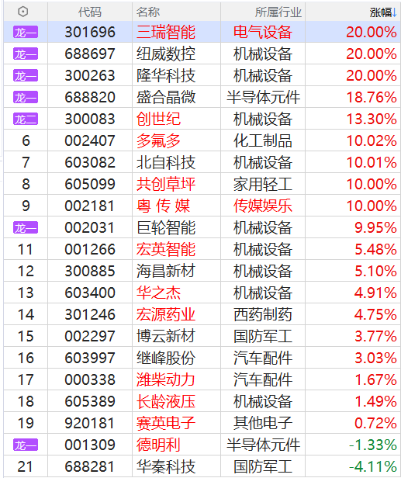
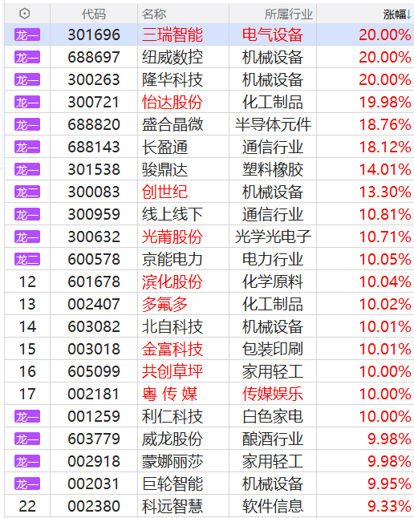
选股条件
盘中
盘后
选择紫旗（机构版以上），寻找金叉「进攻」初期的节奏
直接选「紫旗回档」，死叉3天以上，等待回档的「潜力」股
5月17

Slide 10
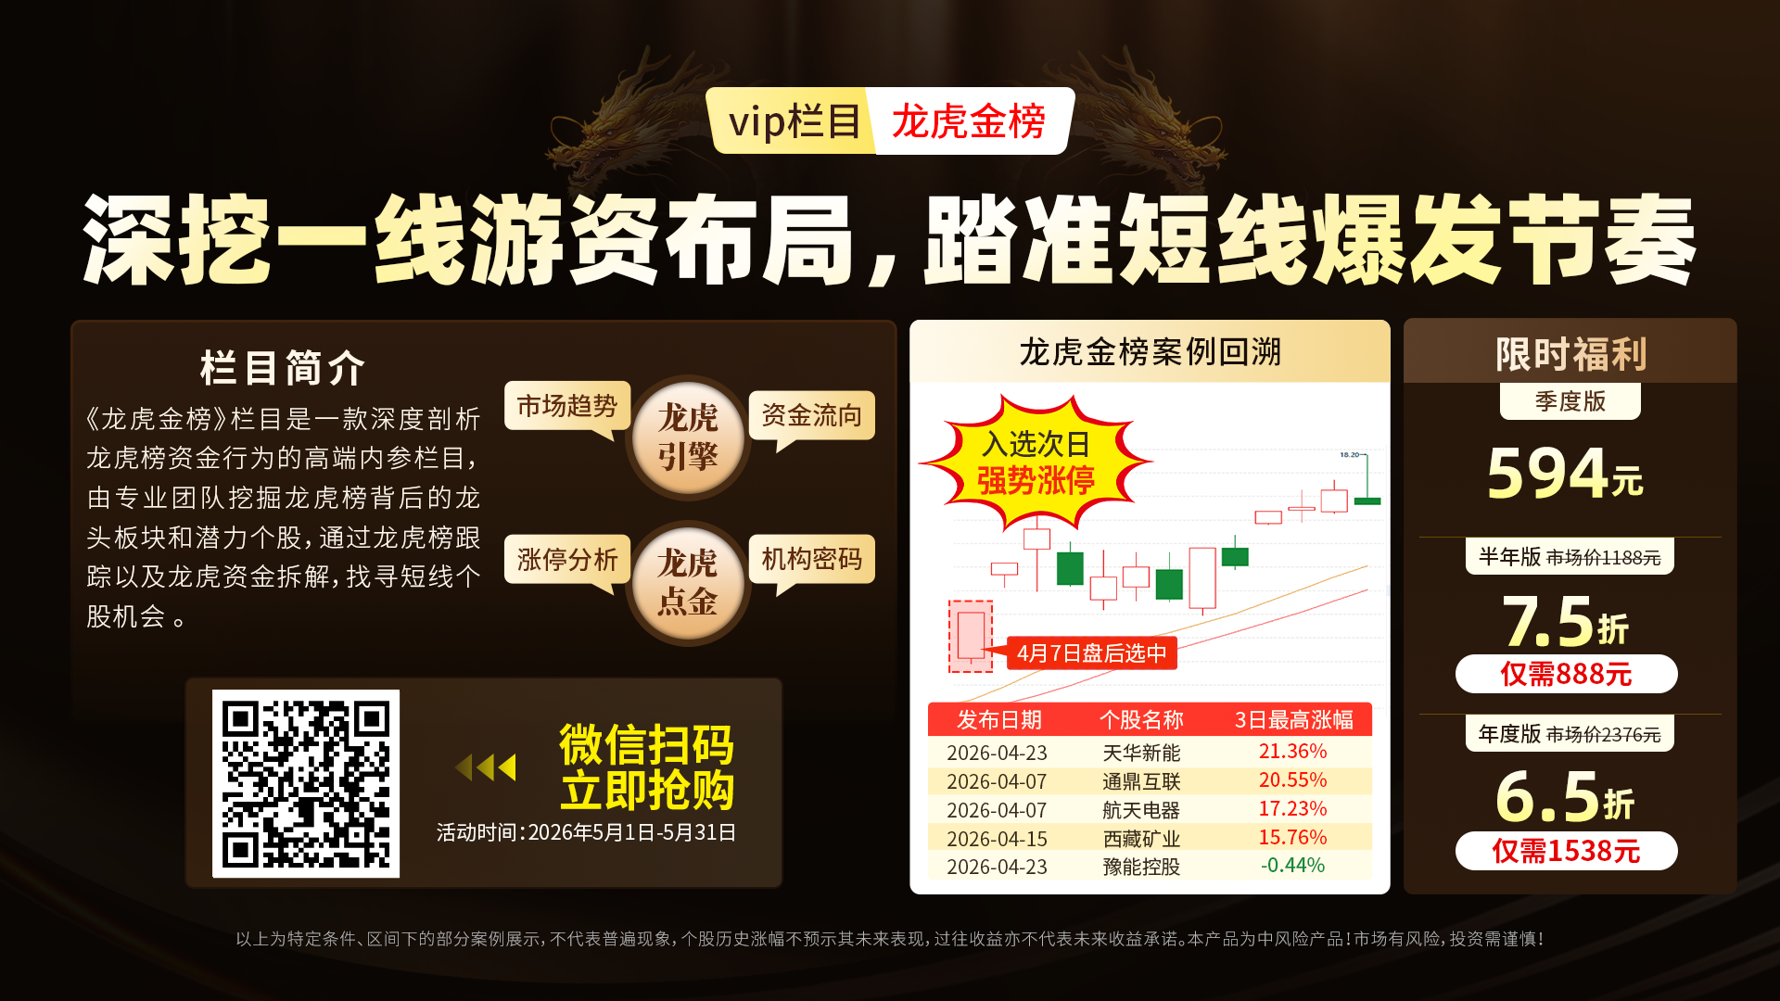
Notes:
https://neican.n8n8.cn/vip-column-h5/column-detail/6

Slide 11
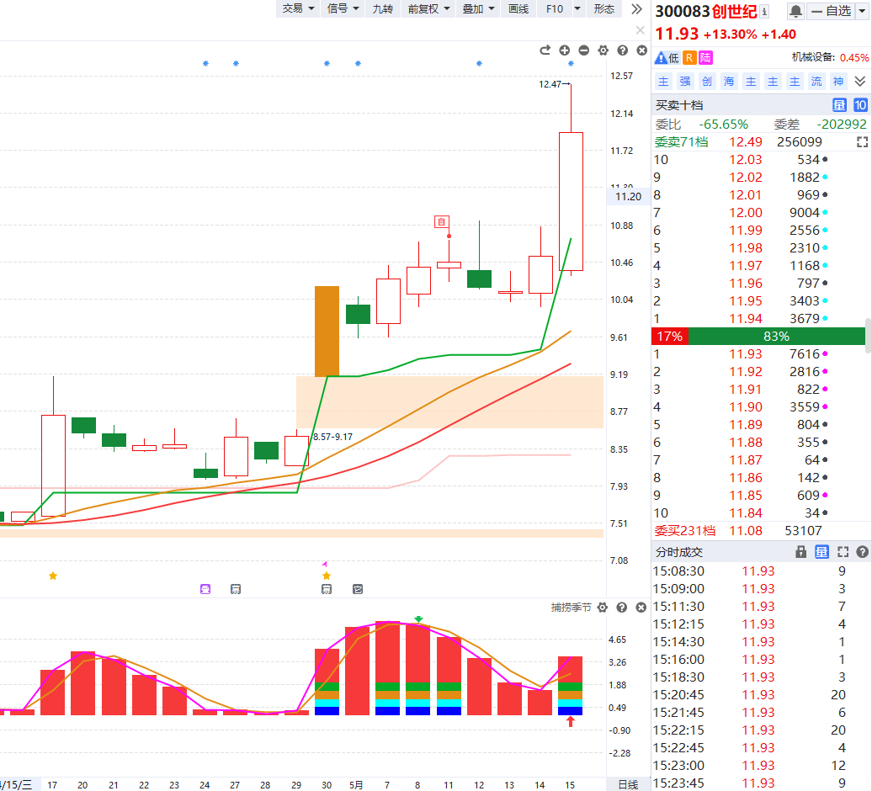
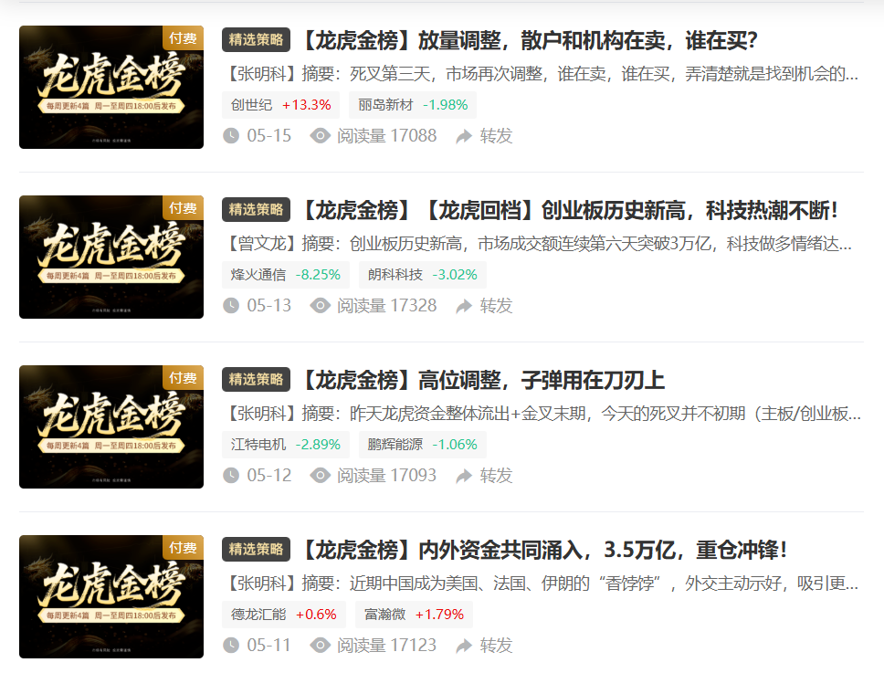
近期金榜战况
市场越强势，龙虎个股爆发力越强

Slide 12

注意，仅供手机APP过渡使用
Notes:
https://a1.n8n8.cn/pc-page/lhtj?open=renewal&pageId=400000980

